Slide 1


Python Fundamental
Oleh : Henri Tantyoko
INSTITUT TEKNOLOGI TELKOM PURWOKERTO
Smart, Trustworthy, And Teamwork

Slide 2
Outline Materi
Mengenal Python
Installasi Python
Variabel, Type Data, dan Operator
Pengkondisian
Perulangan

Slide 3
Mengenal Python
Python merupakan bahasa pemrograman tingkat tinggi (OOP) yang dibuat oleh Guido van Rossum.
Python banyak digunakan untuk membuat berbagai macam aplikasi , AI, dan data analisis, seperti: program CLI, Program GUI (desktop), Aplikasi Mobile, Web, IoT, Game, Artificial Intelligence, Machine Learning, Data Science, dsb.
Python juga dikenal dengan bahasa pemrograman yang mudah dipelajari, karena struktur sintaknya rapi dan mudah dipahami.

Slide 4
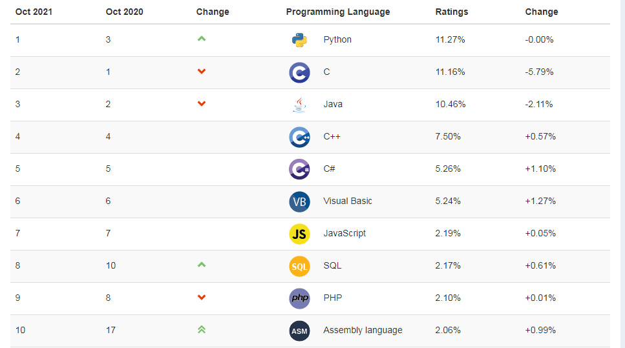
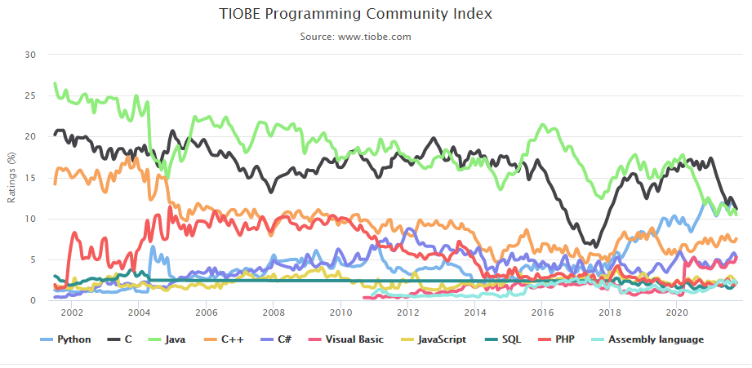

Slide 5
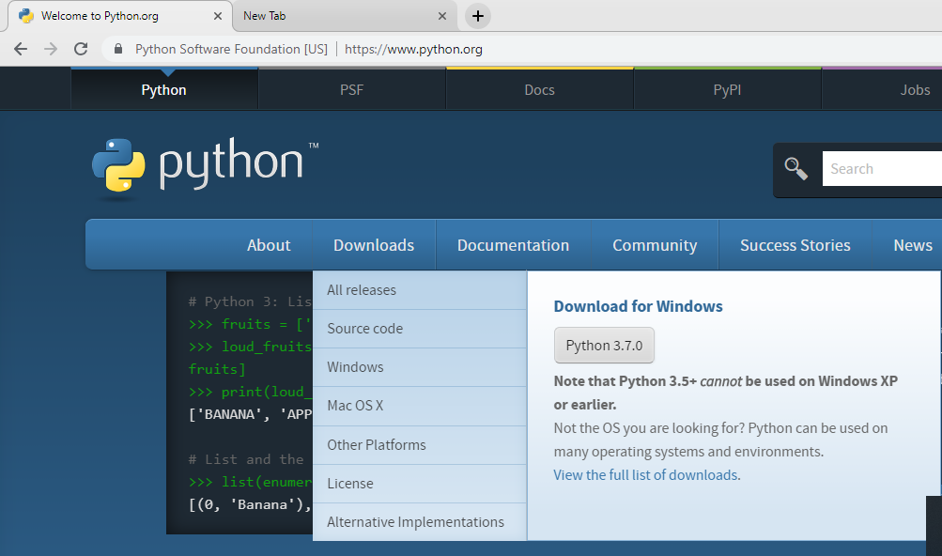

Slide 6
#include <iostream>
using namespace std;
int main() {
cout<<“Hello World !!!”;
return 0;
}
C++
public class HelloWorld {
public static void main (String[] args) {
System.out.println ("Hello World !!!");
}
}
Java
using System;
namespace HelloWorld
{
class Hello
{
static void Main()
{
Console.WriteLine("Hello World!");
}
}
}
C#
Python
>>> print ("Hello world!!!")

Slide 7
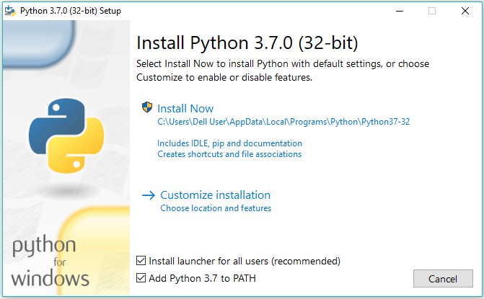
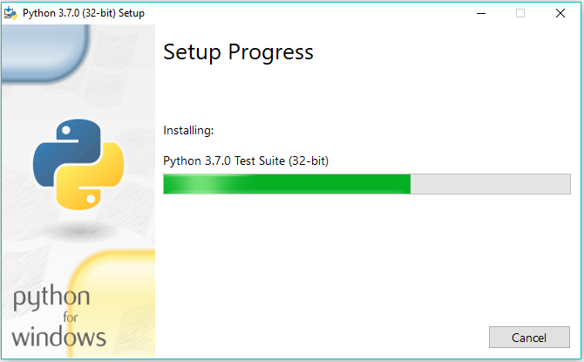
Installasi Python

Slide 8
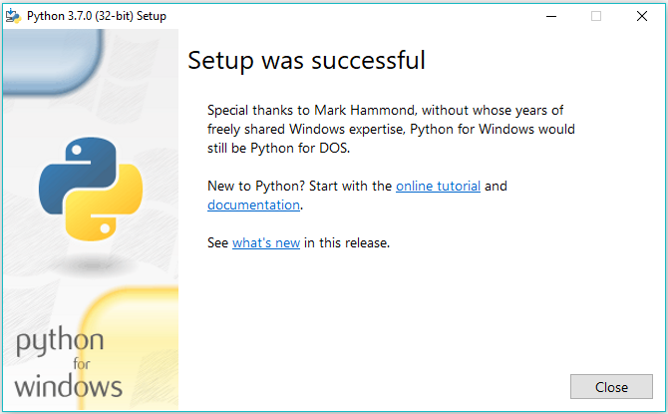

Slide 9
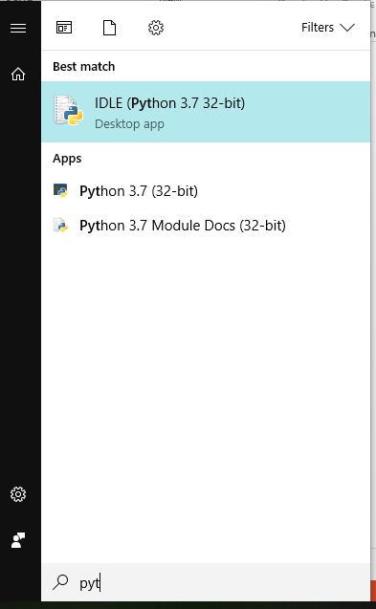
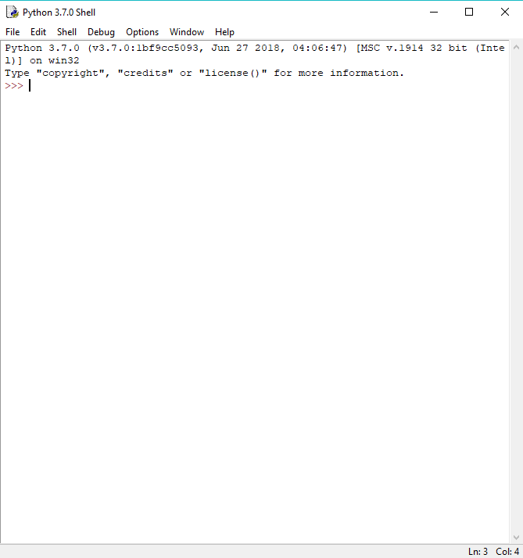
IDE Python

Slide 10
First Program
>>> print('Hello world!’)
>>> print('What is your name?')
>>> myName = input()
>>> print('It is good to meet you, ' + myName)
>>> print('The length of your name is:’)
>>> print(len(myName))
>>> print('What is your age?’)
>>> myAge = input()
>>> print('You will be ' + str(int(myAge) + 1) + ' in a year.')

Slide 11
The print() Function
The print() function displays the string value inside the parentheses on the
screen.
The input() Function
The input() function waits for the user to type some text on the keyboard and press ENTER .
The len()Function
You can pass the len()function a string value (or a variable containing a string), and the function evaluates to the integer value of the number of characters in that string.

Slide 12
Variabel
Lokasi di dalam memori komputer yang digunakan untuk menyimpan suatu informasi (nilai)
Dalam python semua adalah objek
Variabel tidak lebih dari sebuah nama yang mengacu ke objek tertentu

Slide 13
Mendeklarasikan variabel: nama_variabel = <nilai>
Contoh: >> x =10
>> y = 2.34
>> bahasa = ‘python’
>> kalimat = “Pemrograman python”

Slide 14
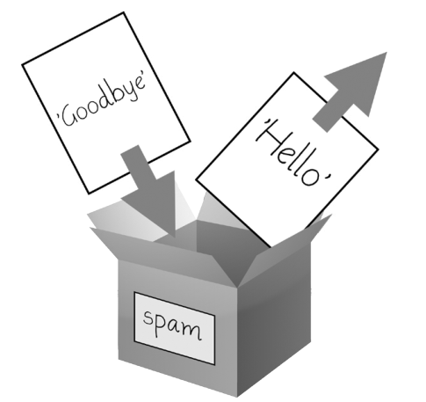
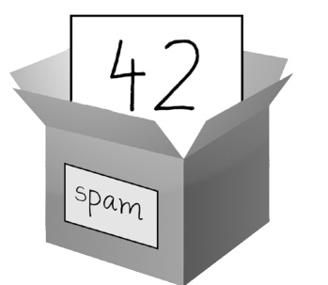
>>> spam = 'Hello'
>>> spam
'Hello'
>>> spam = 'Goodbye'
>>> spam
'Goodbye'
>>> spam = 40
>>> spam
40

Slide 15
Aturan penulisan variabel
Nama variabel boleh diawali menggunakan huruf atau garis bawah (_), contoh: nama, _nama, namaKu, nama_variabel.
Karakter selanjutnya dapat berupa huruf, garis bawah (_) atau angka, contoh: __nama, n2, nilai1.
Karakter pada nama variabel bersifat sensitif (case-sensitif). Artinya huruf besar dan kecil dibedakan. Misalnya, variabel_Ku dan variabel_ku, keduanya adalah variabel yang berbeda.
Nama variabel tidak boleh menggunakan kata kunci yang sudah ada dalam python seperti if, while, for, dsb.

Slide 16
and | del | for | is
raise | assert | elif | from
lambda | return | break | else
global | not | try | class
def | continue | except | if
or | while | exec | import
pass | finally | in | print
Kata Kunci

Slide 17
Type Data
Secara umum, tipe data primitif dalam python dibagi menjadi tiga jenis:
Data type | Contoh
Integers | -2, -1, 0, 1, 2, 3, 4, 5
Floating-point numbers | -1.25, -1.0, --0.5, 0.0, 0.5, 1.0, 1.25
Strings | 'a', 'aa', 'aaa', 'Hello!', '11 cats'

Slide 18
Operator
Operator adalah simbol dan karakter khusus (matematika) yang digunakan dalam suatu ekspresi
Contoh:
x + y
14 / 7
6 ** 2
- c

Slide 19
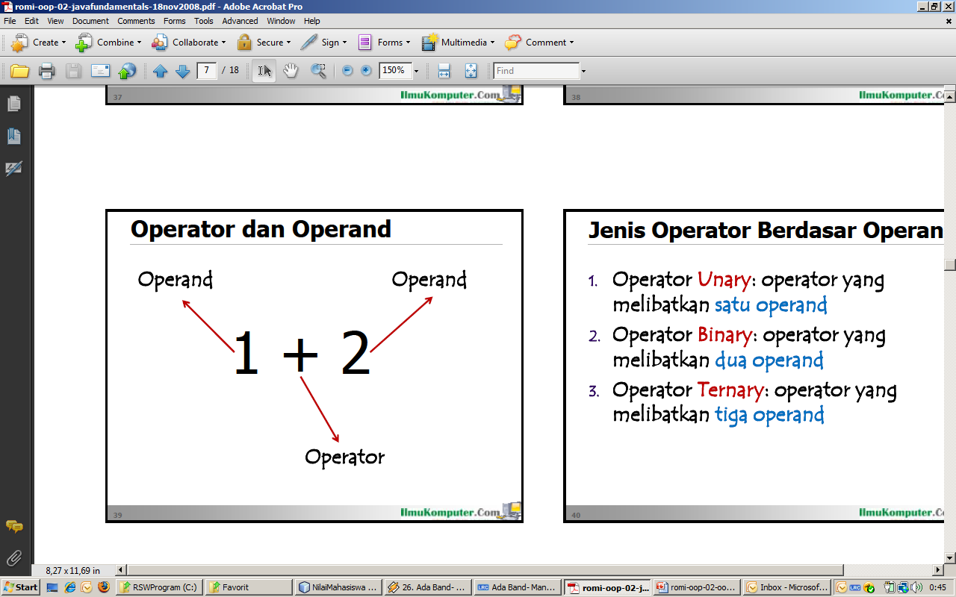

Slide 20
Jenis Operator Berdasar Operand
Operator Unary: operator yang melibatkan satu operand
Operator Binary: operator yang melibatkan dua operand
Operator Ternary: operator yang melibatkan tiga operand

Slide 21
Operator binary Aritmatik
Operator | Keterangan | Contoh | Hasil
** | Exponent | 2 ** 3 | 8
% | Modulus | 22 % 8 | 6
// | Integer divison | 22 // 8 | 2
/ | Division | 22 / 8 | 2.75
* | Multiplication | 3 * 5 | 15
- | Subtraction | 5 - 2 | 3
+ | Addition | 2 + 2 | 4

Slide 22
Operator unary aritmatik
Operator | Keterangan | Contoh
+ | Plus | + 4
- | Minus | - 7
~ | Negasi (inversion) | ~5

Slide 23
Operator bitwise
& | operasi AND untuk bit
| | operasi OR untuk bit
^ | operasi Ex OR untuk bit
~ | operasi NOT untuk bit
<< | geser kiri (geser 1 bit = *2)
>> | geser kanan (geser 1 bit = /2)

Slide 24
Operator Pembanding
Operator | Keterangan | Contoh
== | Equal | x == 3
!= | Not equal | x != 3
< | Less than | x < 3
> | Greater than | x > 3
<= | Less than or equal to | x <= 3
>= | Greater than or equal to | x >= 3
Operator pembanding menggunakan ekspresi dengan nilai balik boolean (true or false)

Slide 25
Latihan
>>> a = 12
>>> b = 3
>>> a + b # addition
15
>>> b - a # subtraction
-9
>>> a // b # integer division
4
>>> a / b # true division
4.0
>>> a * b # multiplication
36
>>> b ** a # power operator
531441

Slide 26
>>> 2 + 3 * 6
20
>>> (2 + 3) * 6
30
>>> 48565878 * 578453
28093077826734
>>> 2 ** 8
256
>>> 23 /7
3.2857142857142856
>>> 23 // 7
3
>>> 23 % 7
2
>>> 2 + 2
4
>>> (5 - 1) * ((7 + 1) / (3 - 1))
16.0

Slide 27
Pengkondisian
# blok kode di dalam python
If kondisi
statement1
statement2
…
statement_lain_di_luar_blok

Slide 28
Latihan
>>> x = int(input("Masukan bilangan bulat :"))
Masukan bilangan bulat :10
>>> if x > 0 :
print ("%d adalah bilangan bulat positif" % x)
elif x ==0 :
print ("%d adalah bilangan nol" % x)
else :
print ("%d adalah bilangan negatif" % x)
10 adalah bilangan bulat positif
>>>

Slide 29
>>> print ("Masukan data koordinat ")
Masukan data koordinat
>>> x = int(input("Masukan nilai x :"))
Masukan nilai x :2
>>> y = int(input("Masukan nilai y :"))
Masukan nilai y :3
>>> info = “koordinat (“ + str(x) + “,” + str(y) + \ “) berada pada Kuadran “
>>> if x > 0 and y < 0:
print (info + "I")
elif x < 0 and y > 0:
print (info + "II")
elif x < 0 and y < 0:
print (info + "III")
elif x > 0 and y < 0:
print (info + "IV")
else:
pass

Slide 30
Perulangan
# blok kode di dalam python
for indeks in range (nilai_awal, nilai_akhir, step)
statemen1
statemen2
…
#atau
For indeks in tipe_koleksi :
statemen1
statemen2
…

Slide 31
Latihan
>> for i in 'Python':
print (i))
>> for pelajaran in [‘Matematika’, ‘Fisika’, ‘Kimia’]:
print (pelajaran)
>> for i in range (1,6):
print ("%d: Hello world"% i)
>> for i in range(12, 16):
print(i)

Slide 32
>> i = 1
while i <=10 :
j = 1
while j <= i:
print (“%d “ % (i*j), end=‘’)
j += 1
print ()
i += 1
>> for i in range (10,25) :
for j in range (2,1):
if i % j == 0:
print ("%d bukan prima" % i)
break
else :
print ("%d adalah bilangan prima" % i)

Slide 33
>> total = 0
for num in range(101):
total = total + num
print(total)
>> import random
for i in range(5):
print(random.randint(1, 10))

Slide 34
QUIZ
Buatlah program pendek yang mencetak angka dari 1 s/d 10 dengan menggunakan loop dan kemudian buatlah program pendek yang mencetak angka dari 1 s/d 10 dengan while loop.
Buatlah program pendek yang mencetak “Hello’ jika variabel spam berisi nilai 1, mencetak “Howdy” variabel spam berisi nilai 2 dan jika nilai yang lain dalam spam mencetak “Greetings! “.

Slide 35
>>> for i in range(1, 11):
print(i)
>>>
>>> i = 1
while i <= 10:
print(i)
i = i + 1
>>>
>>> if spam == 1:
print('Hello')
elif spam == 2:
print('Howdy')
else:
print('Greetings!')

Slide 36


